Slide 1
Проектирование радиотехнических и телекоммуникационных систем Лекция 12
Лекция 12. Основы проектирования сетей и систем абонентского доступа (СД)
Преподаватель: Куттыбаева Айнур Ермеккалиевна, канд.наук, старший преподаватель Кафедры «Электроники, телекоммуникации и космических технологии» ainur_k_75@mail.ru

Slide 2
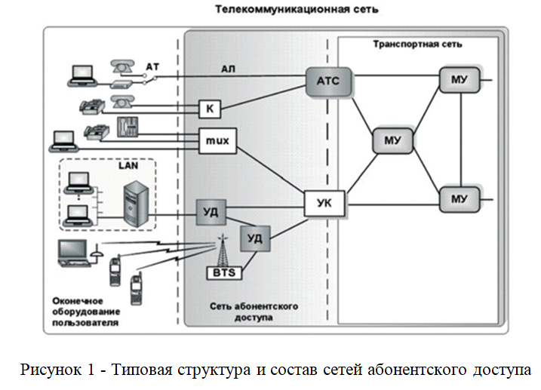
Скорость для различных видов среды передачи
Абонентская сеть в простейшем случае состоит из трех основных элементов:
- абонентского (пользовательского) терминала (AT);
- абонентской (пользовательской) линии (АЛ);
- узла коммутации (УК).

Slide 3
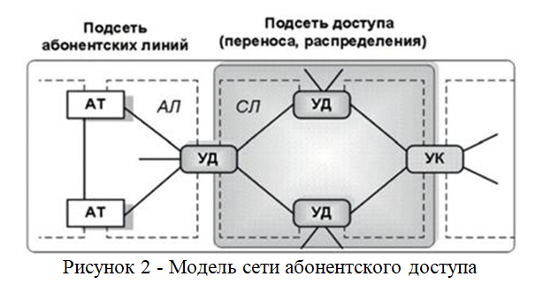
Скорость для различных видов среды передачи
На рис. 2 представлена модель САД, основанная на новых подходах к ее построению. В соответствии с этой моделью, САД состоит из двух узловых элементов. Первый представляет собой совокупность подсетей АЛ, образующих сеть АЛ, а второй – непосредственно подсеть доступа (именуемую еще базовой сетью, распределительной сетью или сетью переноса). Каждая подсеть АЛ обеспечивает подключение абонентов (пользователей) к узлу доступа (УД) или УК непосредственно или через мультиплексор.

Slide 4
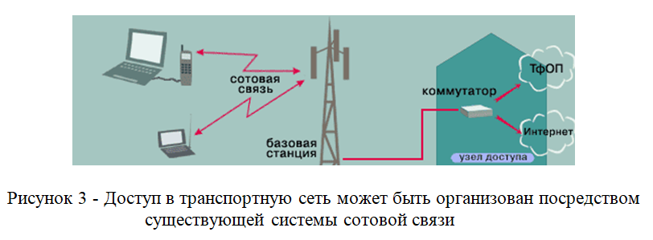
Скорость для различных видов среды передачи

Slide 5
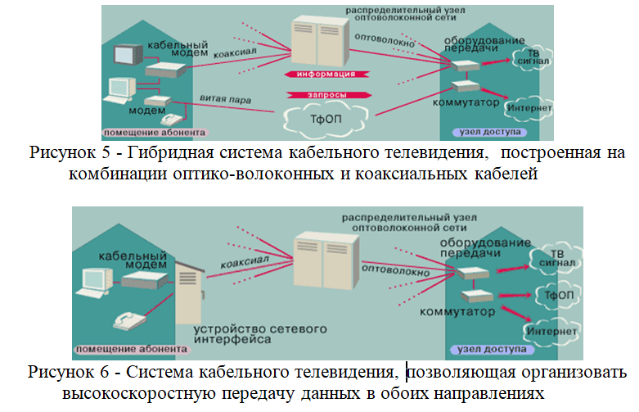
Скорость для различных видов среды передачи

Slide 6
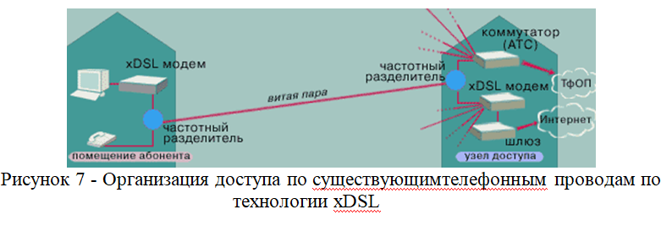
Скорость для различных видов среды передачи

Slide 7
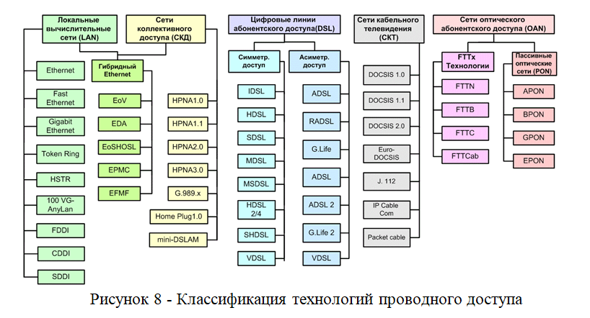
Скорость для различных видов среды передачи

Slide 8
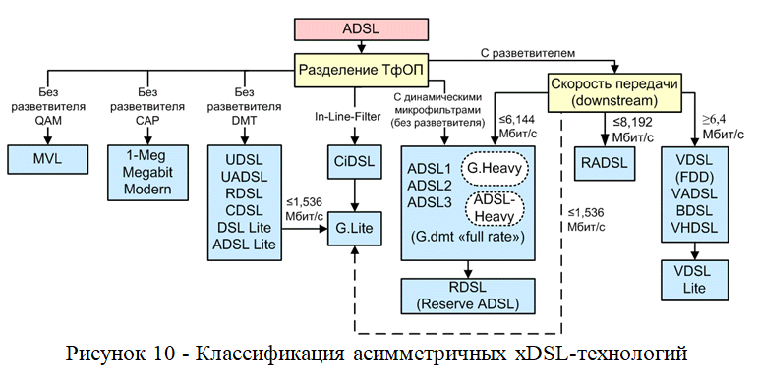
Скорость для различных видов среды передачи

Slide 9
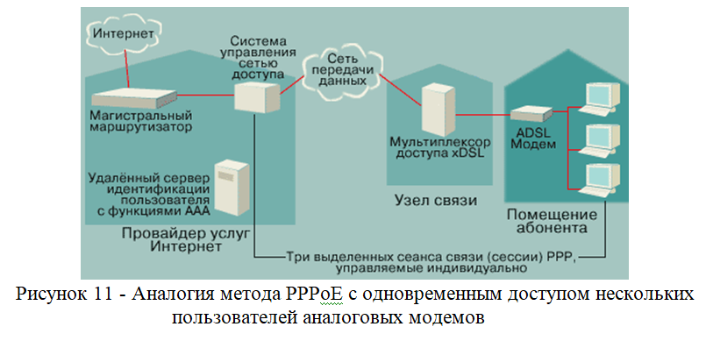
Скорость для различных видов среды передачи

Slide 10
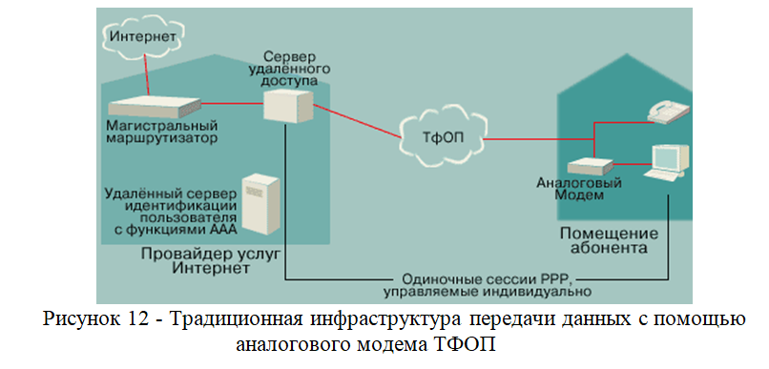
Скорость для различных видов среды передачи

Slide 11
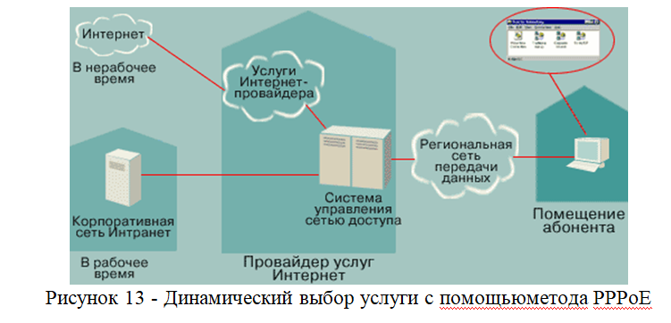
Скорость для различных видов среды передачи

Slide 12
Спасибо за внимание

